Slide 1
Quatrième Chapitre 4: Triangles
M. FELT

Slide 2

Chapitre 4: Triangles

Slide 3

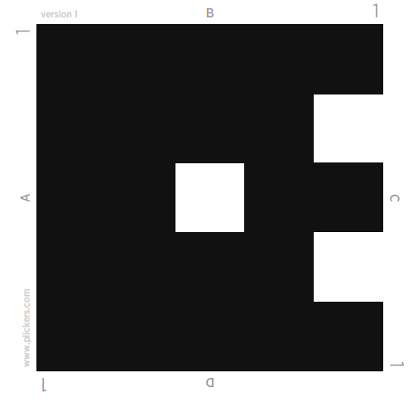
Calcul mental ( Plickers )

Slide 4
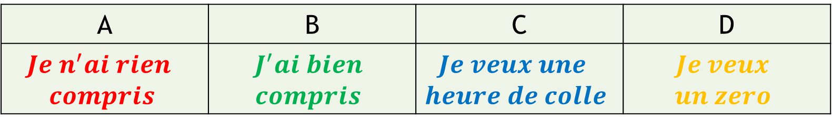
Calcul mental
Question test: Concernant Plickers…
A | B | C | D
$${Je n}^{′}ai rien$$ $$compris$$ | $$J^{′}ai bien \\ compris$$ | $$Je veux une$$ $$heure de colle$$ | $$Je veux$$ $$un zero$$

Slide 5
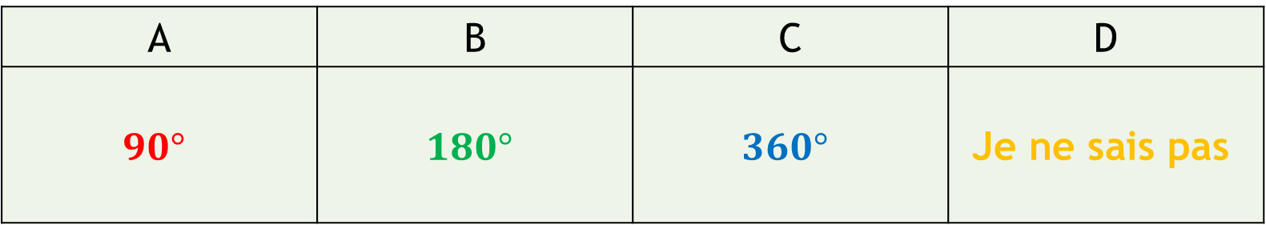
Calcul mental
Question 1: La somme des mesures des trois angles d’un triangle est égale à…
A | B | C | D
$$90°$$ | $$180°$$ | $$360°$$ | $$\text{Je} \text{ne} \text{sais} \text{pas}$$

Slide 6

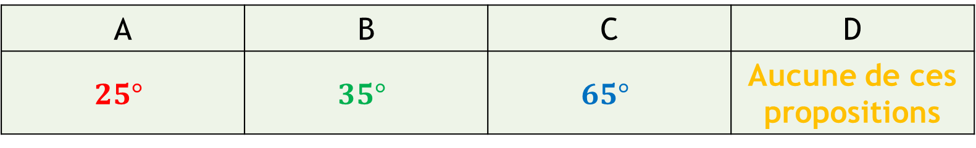




Calcul mental
$$A$$
$$65°$$
Question 2: La mesure de l’angle $\hat{BAC}$est…
$$B$$
$$C$$
A | B | C | D
$$25°$$ | $$35°$$ | $$65°$$ | Aucune de ces propositions

Slide 7

Calcul mental
$$A$$
$$65°$$
Question 3: La mesure de l’angle $\hat{BCA}$est…
$$B$$
$$C$$
A | B | C | D
$$25°$$ | $$35°$$ | $$65°$$ | Aucune de ces propositions

Slide 8

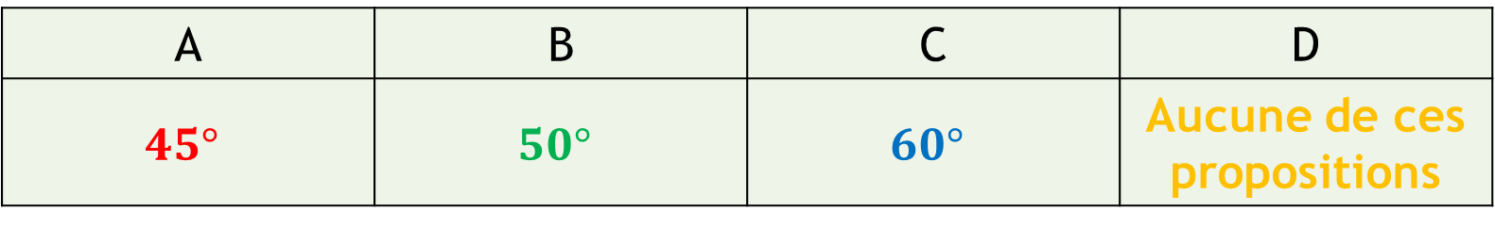




Calcul mental
$$M$$
Question 4: La mesure de l’angle $\hat{TOM}$est…
$$80°$$
$$O$$
$$T$$
A | B | C | D
$$45°$$ | $$50°$$ | $$60°$$ | Aucune de ces propositions

Slide 9

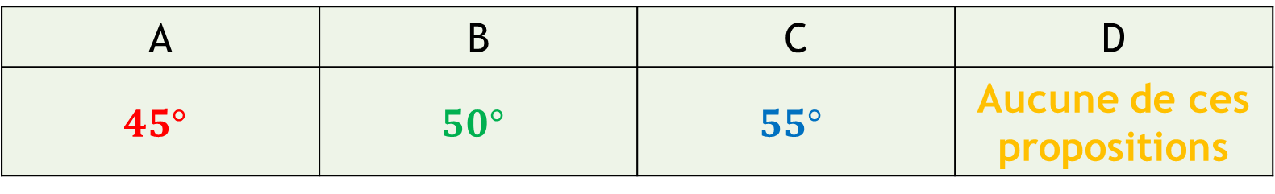




Calcul mental
$$R$$
Question 5: La mesure de l’angle $\hat{RIU}$est…
$$70°$$
$$I$$
$$U$$
A | B | C | D
$$45°$$ | $$50°$$ | $$55°$$ | Aucune de ces propositions

Slide 10
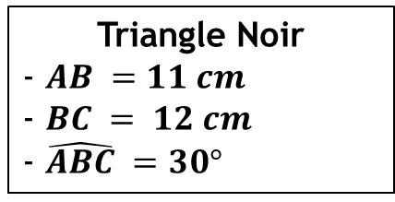
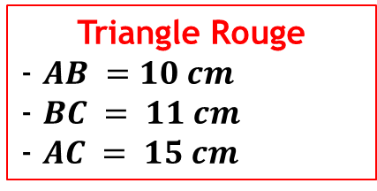
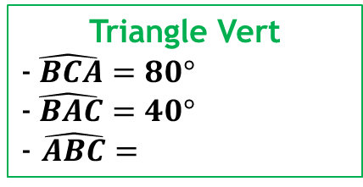
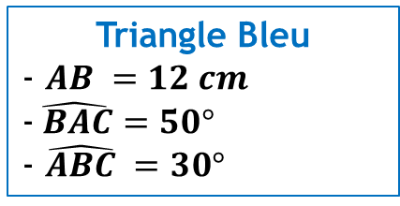
Activité
Triangle Noir
- $AB =11 cm$ - $BC = 12 cm$ - $\hat{ABC} =30°$
Découpage et coloriage
Triangle Rouge
- $AB =10 cm$ - $BC = 11 cm$ - $AC = 15 cm$
Triangle Bleu
- $AB =12 cm$ -$\hat{ BAC}=50°$ - $\hat{ABC} =30°$
Triangle Vert
-$\hat{ BCA}=80°$ -$\hat{ BAC}=40°$ - $\hat{ABC}=$

Slide 11

I. Triangles égaux
Définition
Des triangles égaux sont des triangles superposables
Deux triangles égaux ont:
des cotés deux à deux de même longueur
des angles deux à deux de même mesure

Slide 12




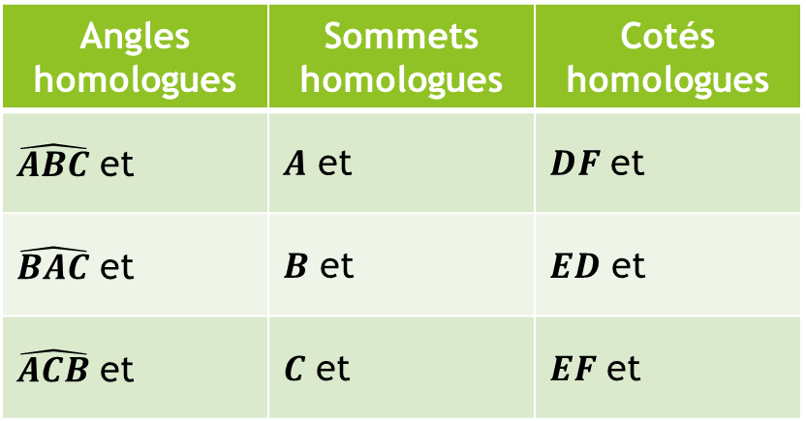


I. Triangles égaux
Vocabulaire
Homologue
$$C$$
$$D$$
$$B$$
$$E$$
$$F$$
Angles homologues | Sommets homologues | Cotés homologues
$\hat{ABC}$ et | $A$ et | $DF$ et
$\hat{BAC}$ et | $B$ et | $ED$ et
$\hat{ACB}$ et | $C$ et | $EF$ et
$$A$$

Slide 13
II. Cas d’égalité des triangles
Propriété 1:
Si deux triangles ont leurs cotés deux à deux de même longueur, alors ces deux triangles sont égaux.

Slide 14
II. Cas d’égalité des triangles
Propriété 2:
Si deux triangles ont un angle de même mesure compris entre des cotés deux à deux de même longueur, alors ces deux triangles sont égaux.

Slide 15
II. Cas d’égalité des triangles
Propriété 3:
Si deux triangles ont un coté de même longueur et des angles adjacents à ce coté deux à deux de même mesure, alors ces deux triangles sont égaux.

Slide 16
III. Triangles semblables
Définition:
Des triangles semblables sont des triangles qui ont leurs angles deux à deux de même mesure.

Slide 17
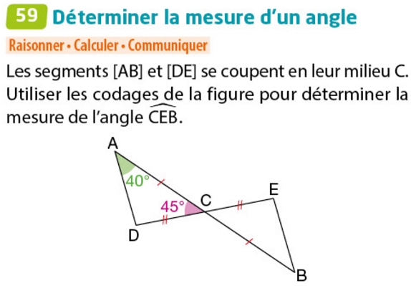
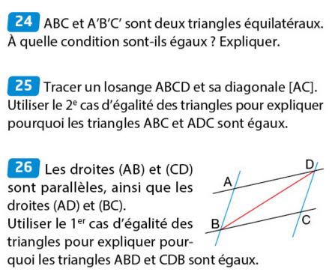
Exercices p 427

Slide 18
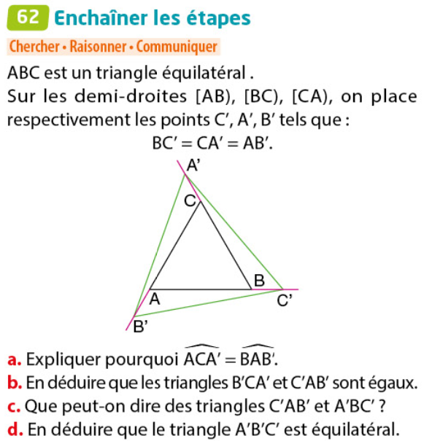
Exercices p 427

